Slide 1
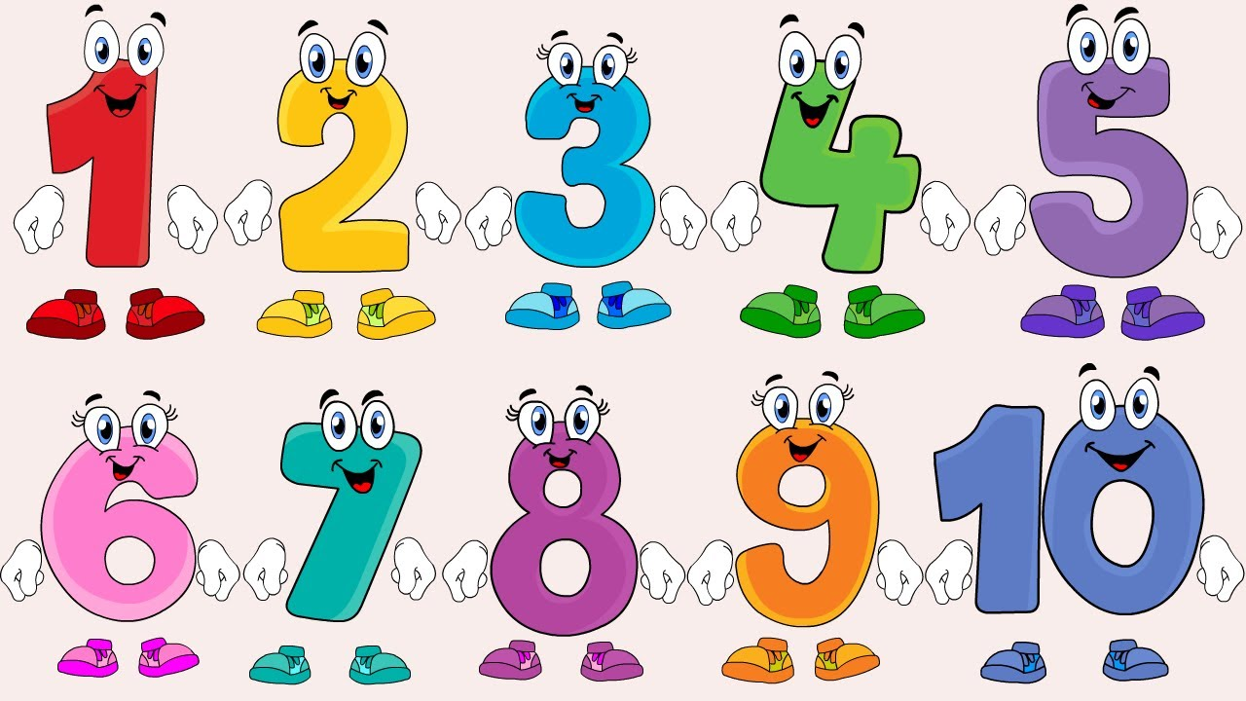
«Считаем по порядку»

Slide 2


Slide 3


Slide 4


Slide 5



Slide 6
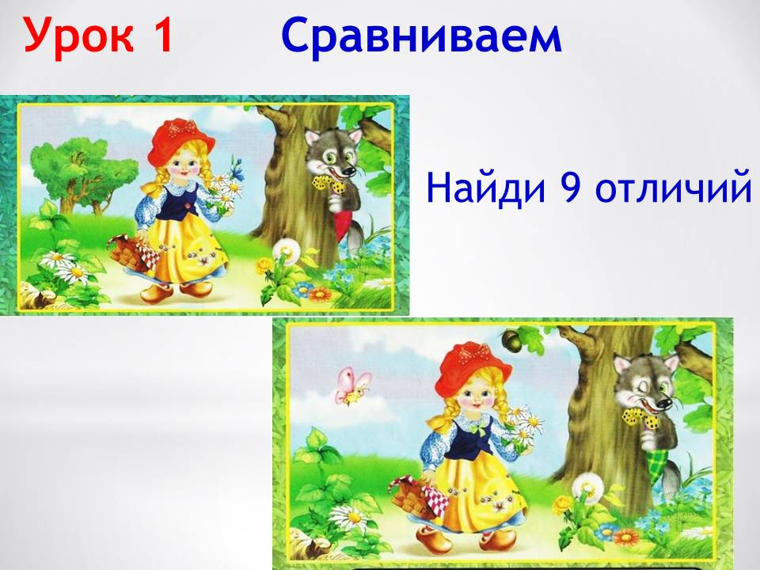


Slide 7




